Slide 1




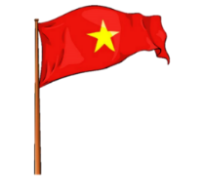



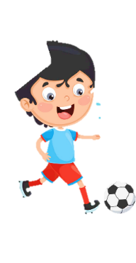



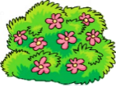
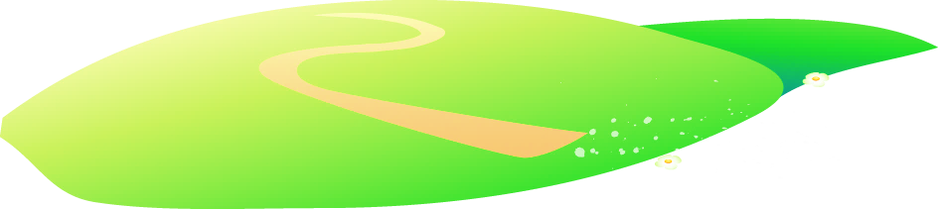




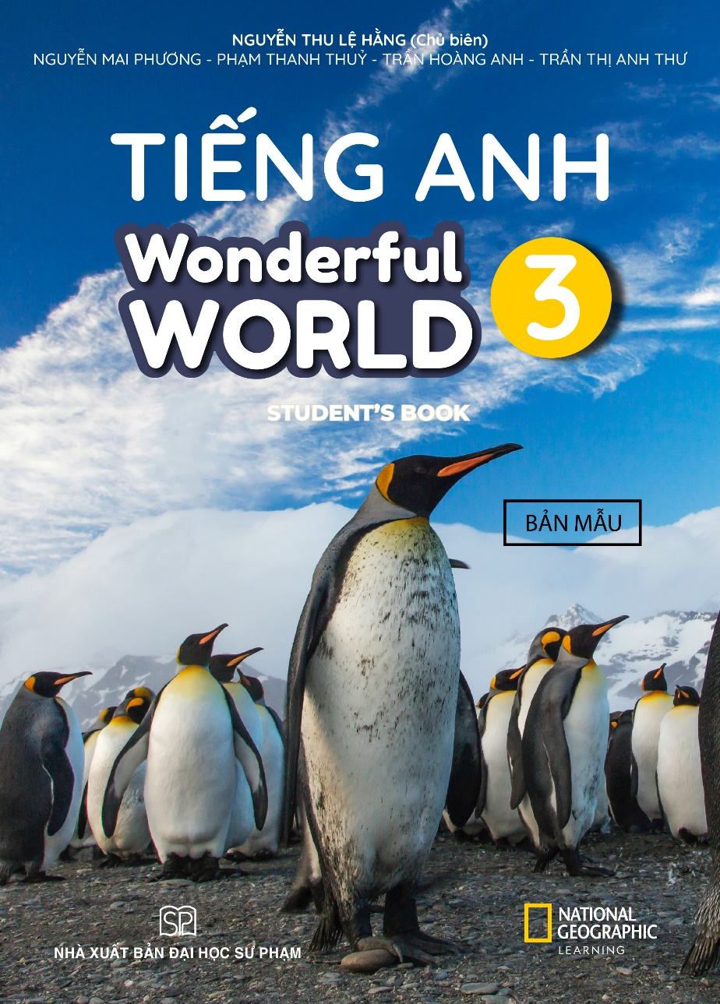


Unit 3
Animals
Lesson 3 – Task 1,2,3
Notes:
Để nguyên trang bìa như này, chỉ thay đổi tên bài trong quá trình làm. Logo của sách Wonderful World

Slide 2
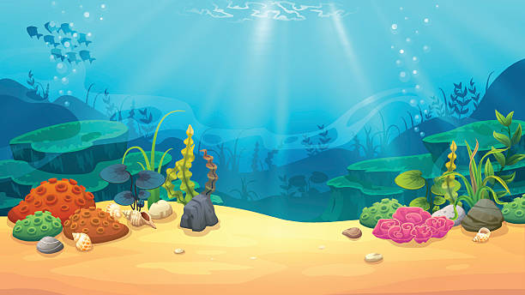

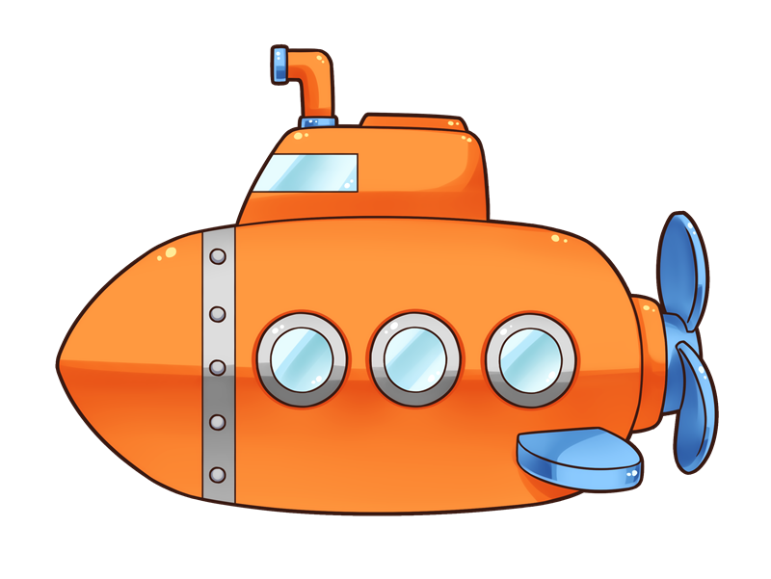
1. WARM UP

Slide 3

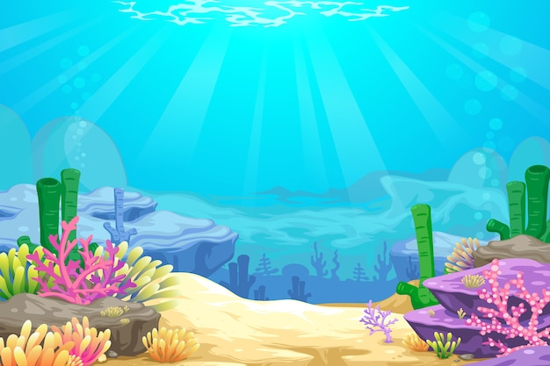
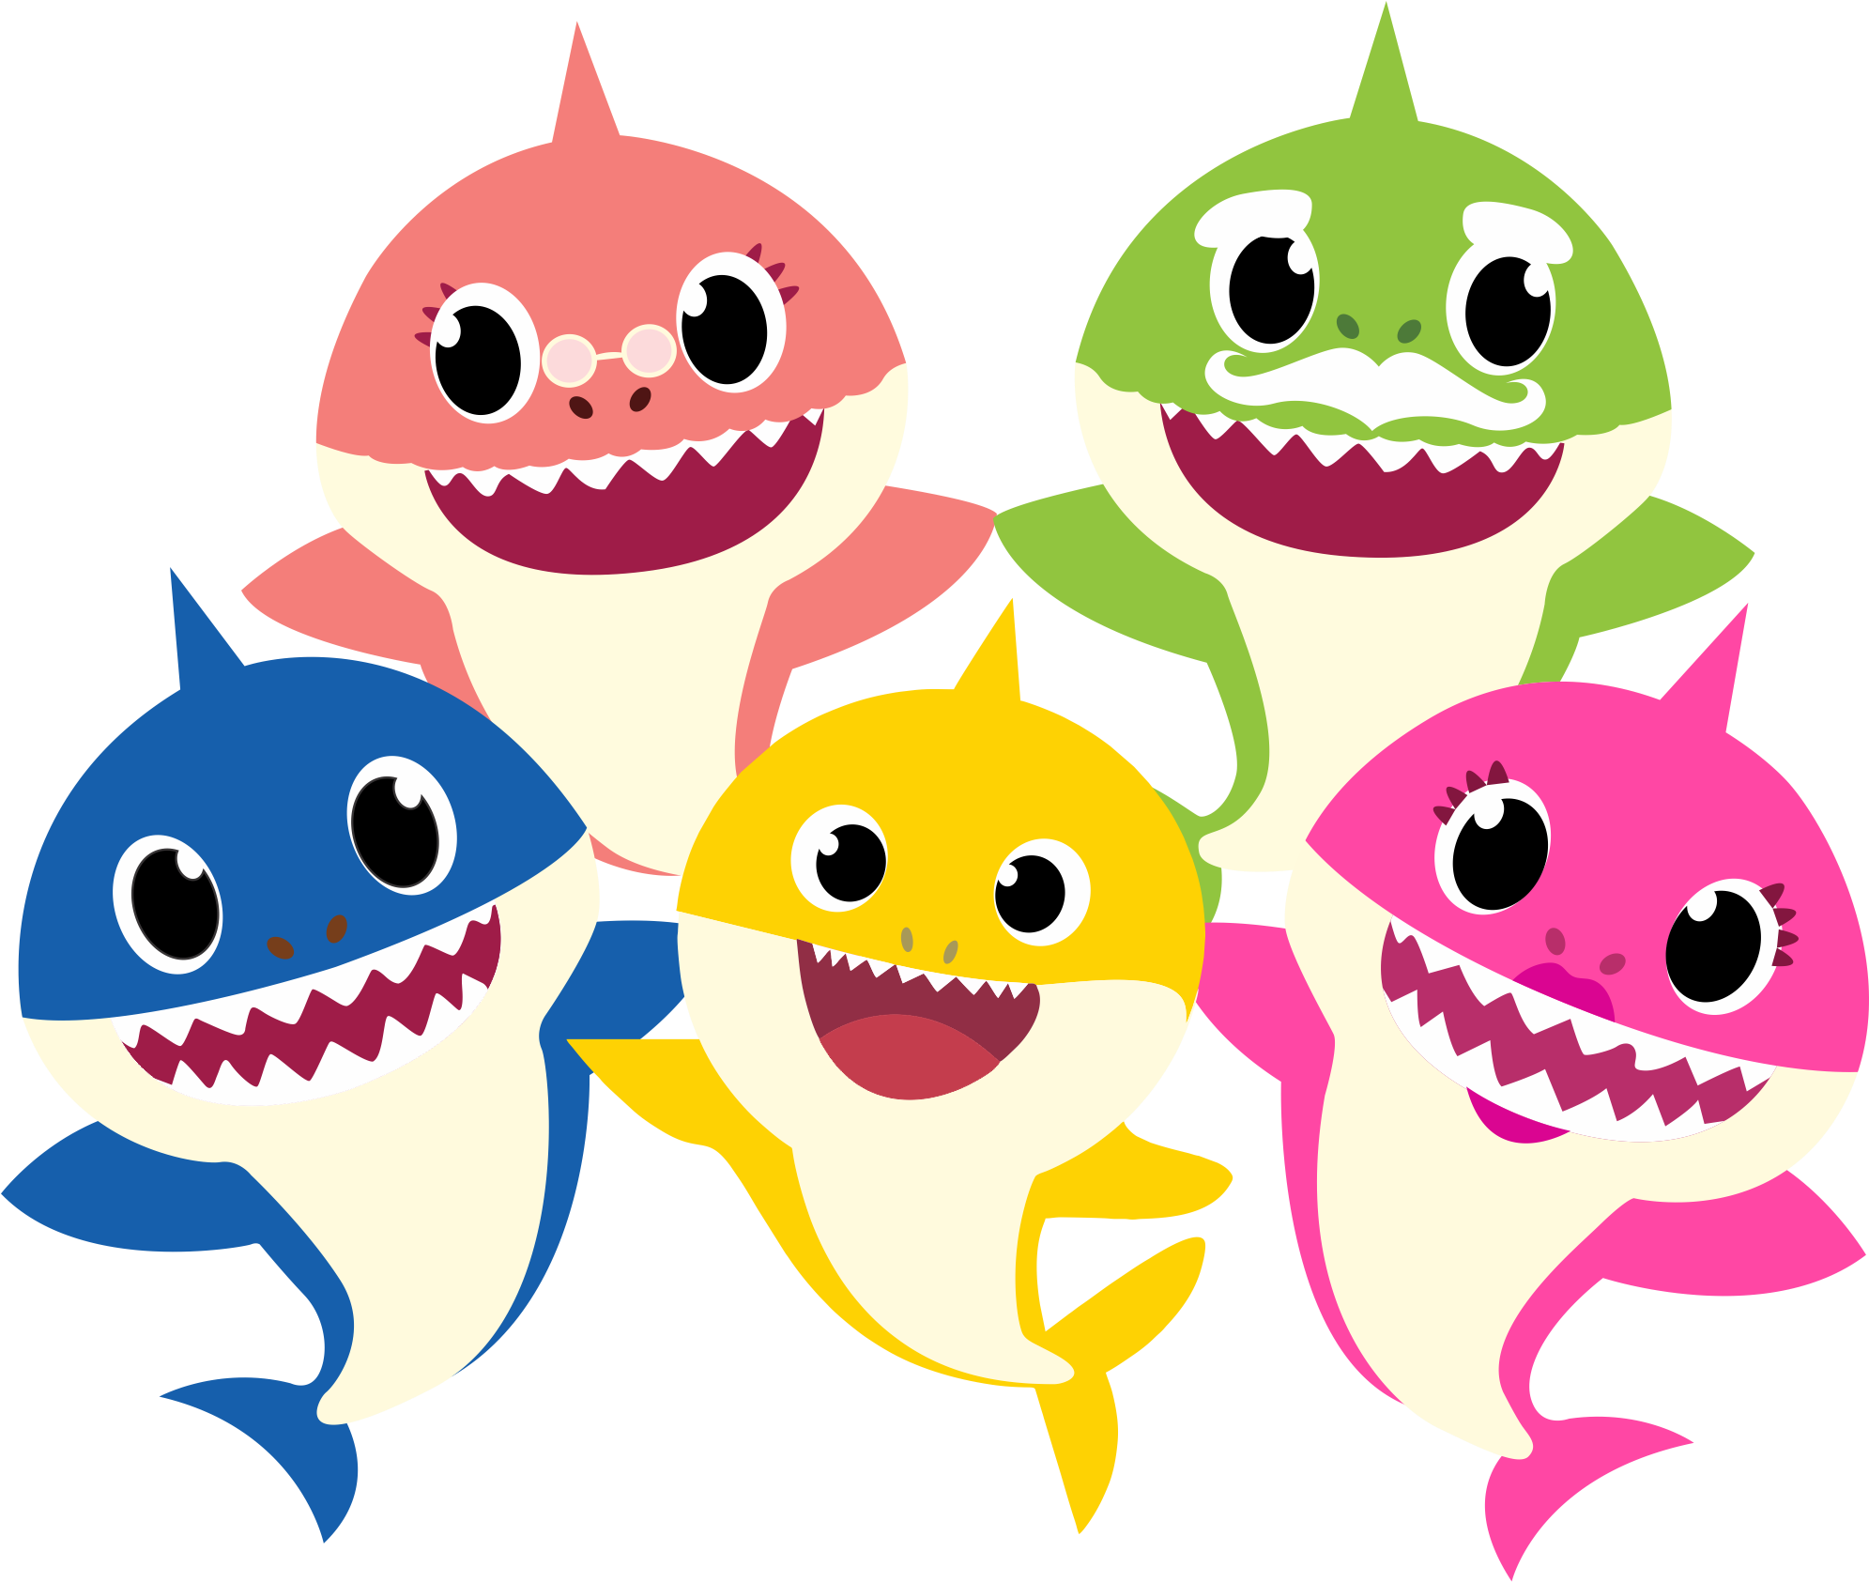
Baby Shark song

Slide 4
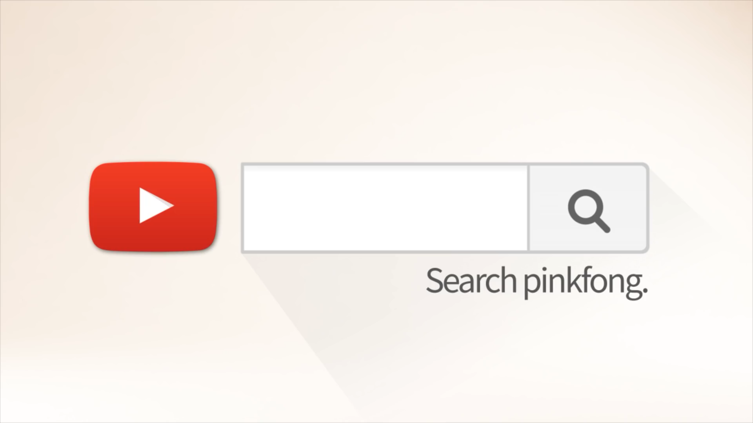

Slide 5
2. PRESENTATION

Slide 6
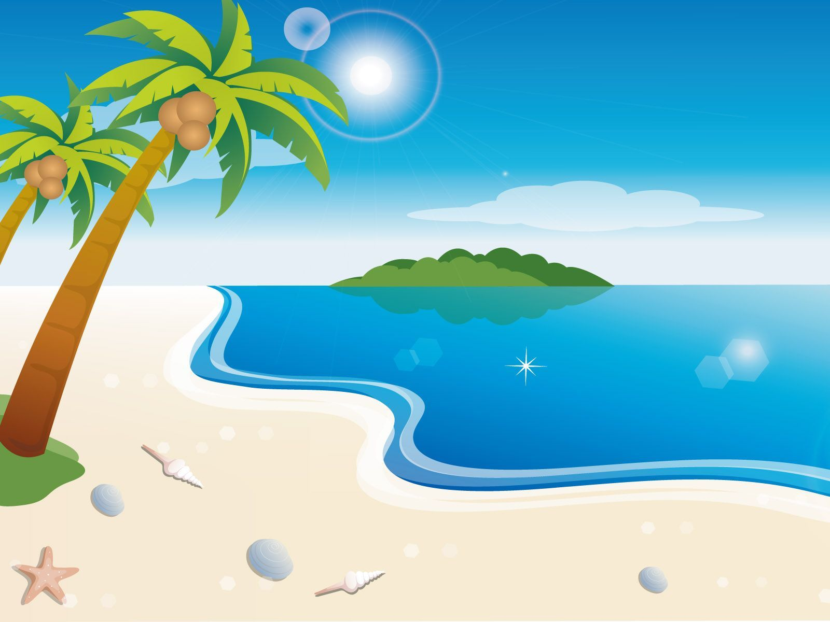

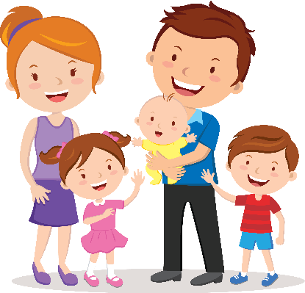
sea

Slide 7
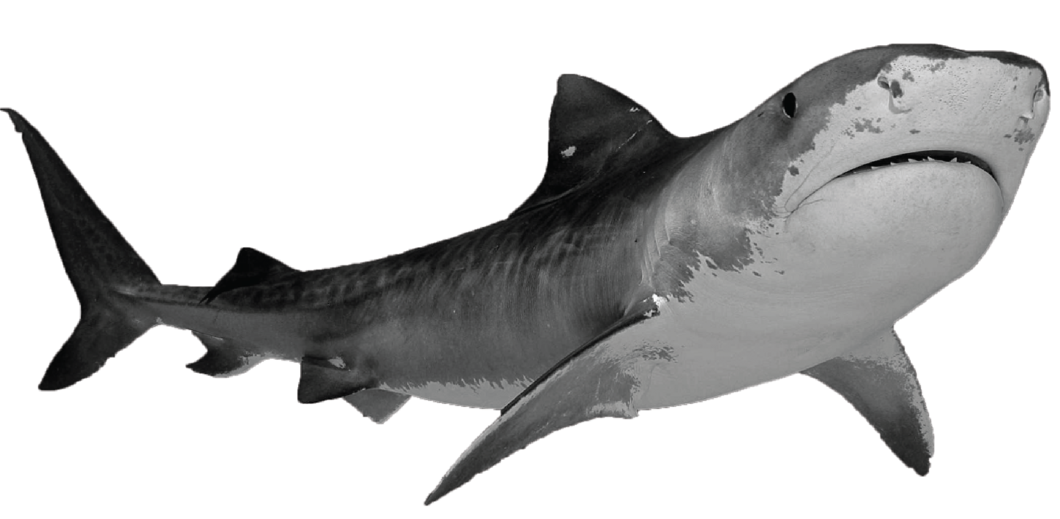
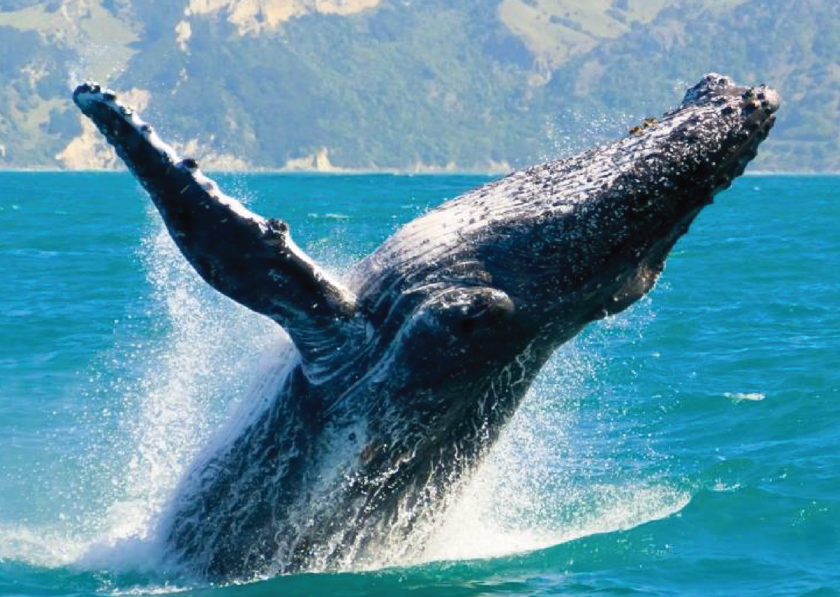
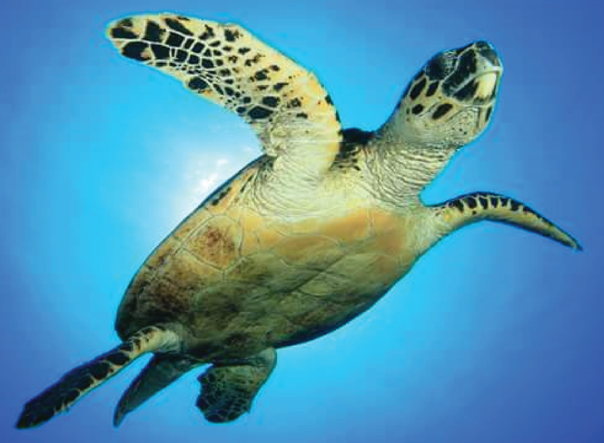
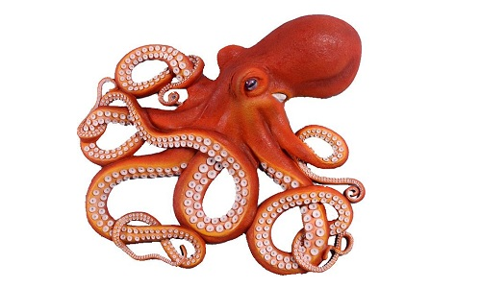
shark
whale
turtle
octopus

Slide 8
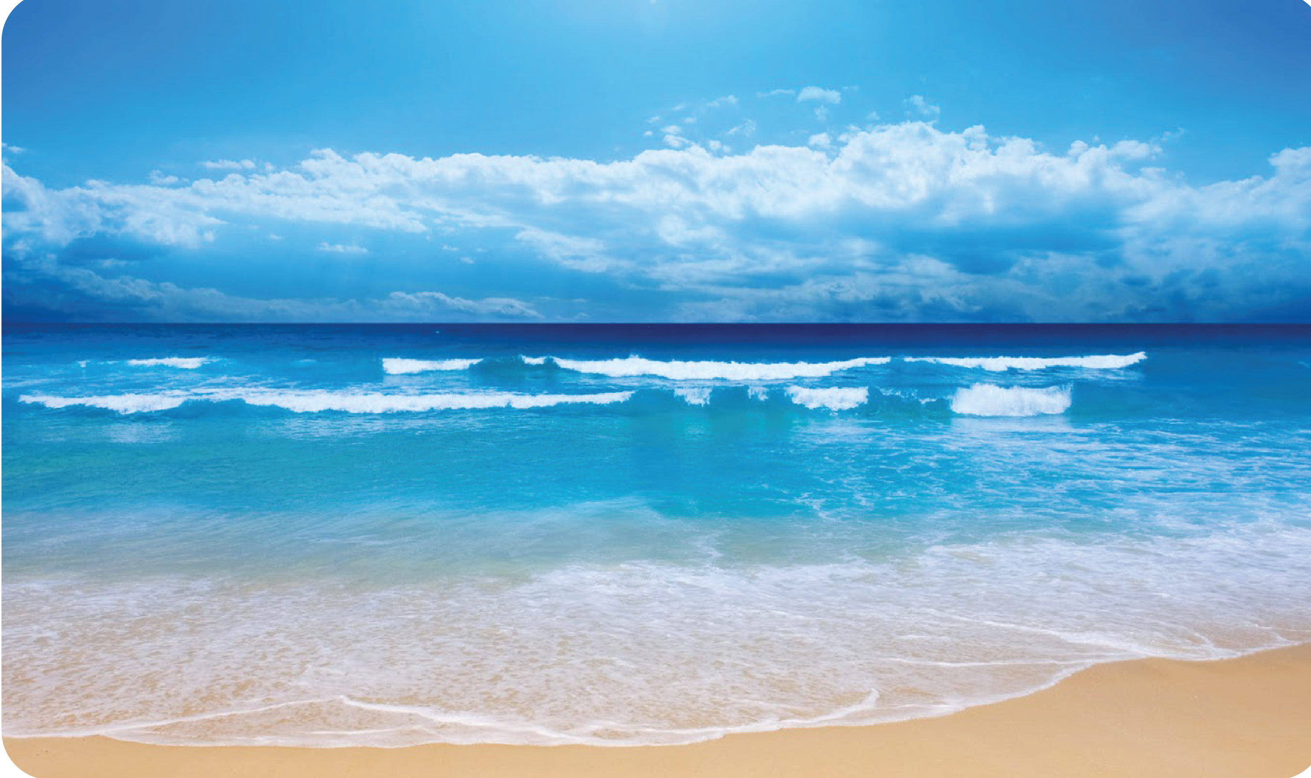
sea

Slide 9
shark

Slide 10
turtle

Slide 11
octopus

Slide 12
3. PRACTICE

Slide 13
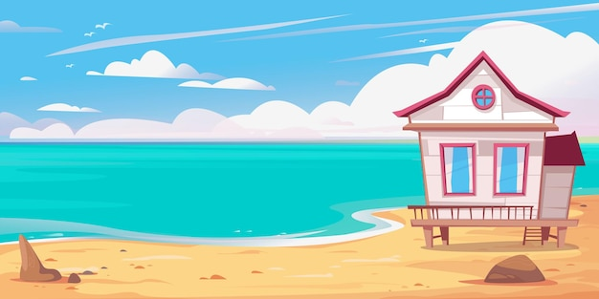
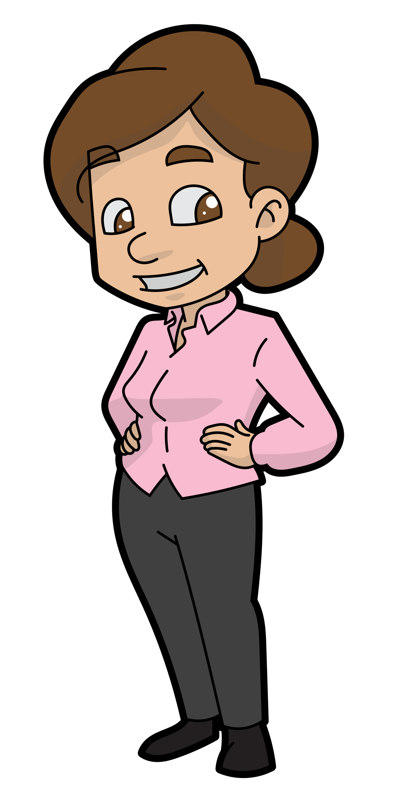
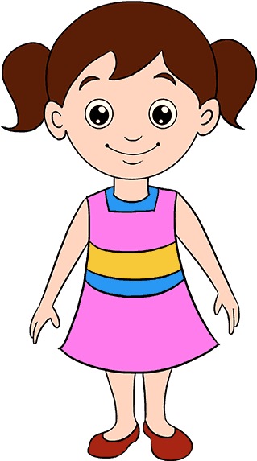
Janet
Aunt Lena

Slide 14
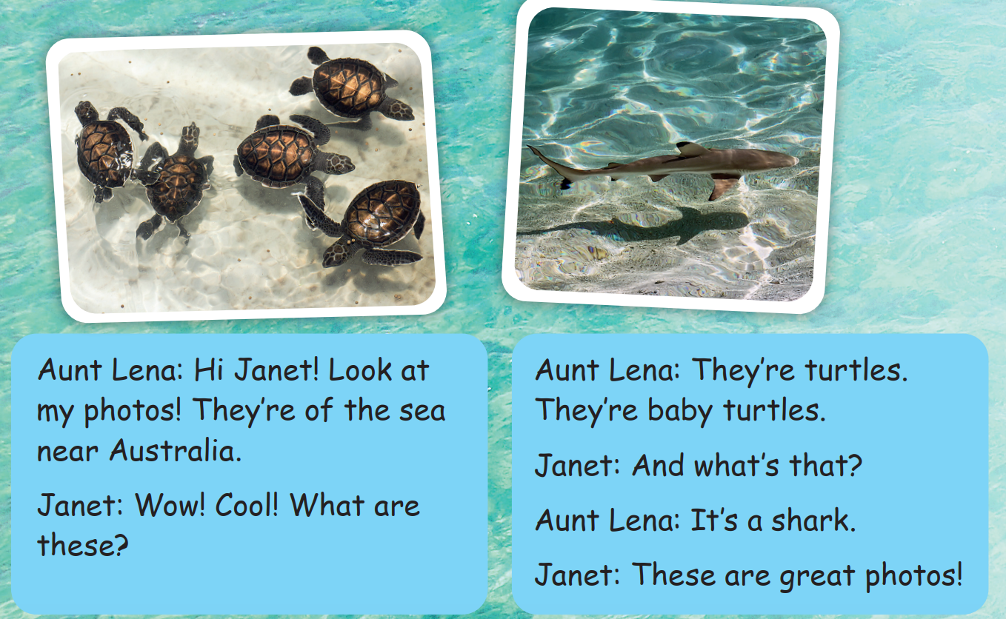
Hi Janet! Look at my photos! They’re of the sea near Australia.
Wow! Cool! What are these?
They’re turtles. They’re baby turtles.
And what’s that?
These are great photos.
It’s a shark.

Slide 15
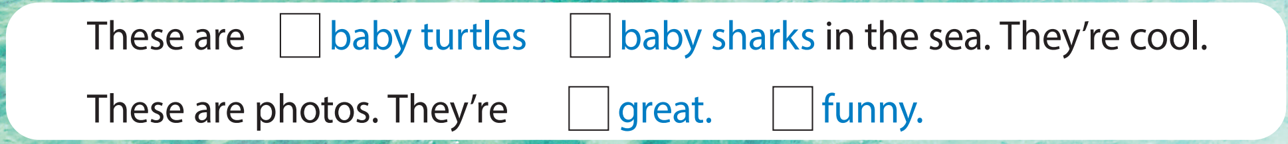
✓
✓
Notes:
THIẾT KẾ HOẠT ĐỘNG TƯƠNG TÁC. NGHE VÀ TICK CHỌN

Slide 16
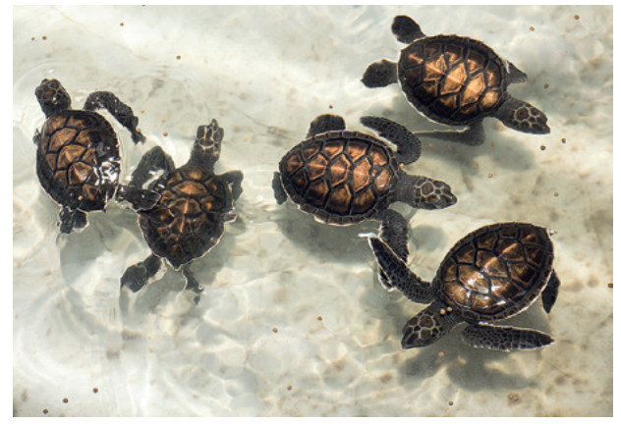
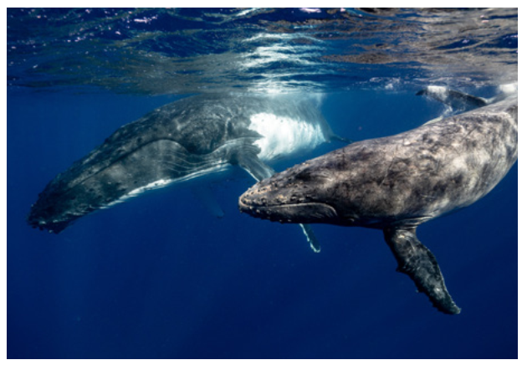
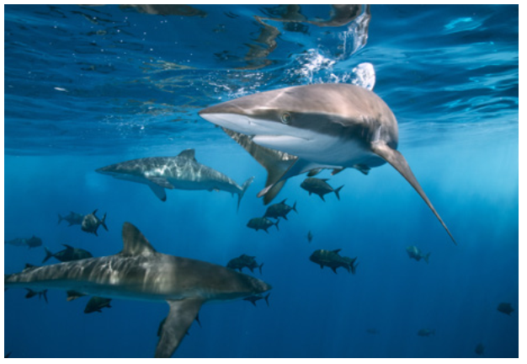
Look and say
small
cool

Slide 17
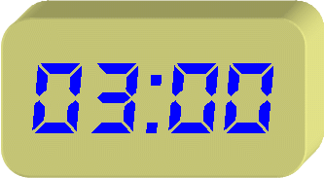
Look and say
These are turtles in the sea.
small
cool
They’re small.
They’re cool.

Slide 18
4. PRODUCTION

Slide 19
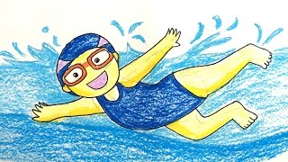
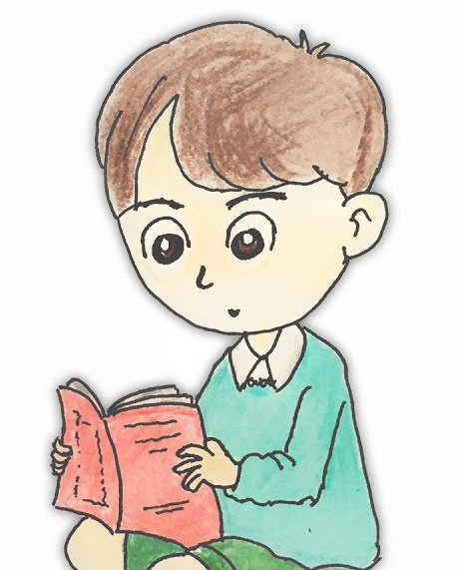
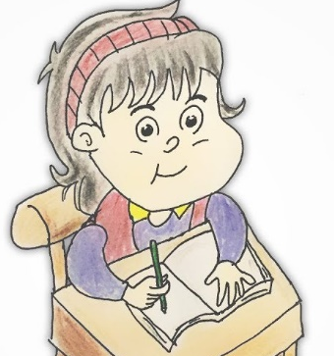
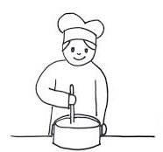

PRODUCTION
What we can do?

Slide 20
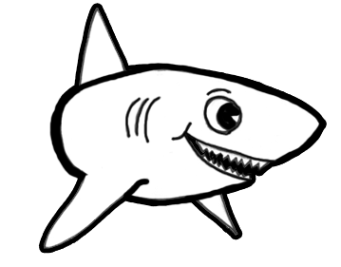
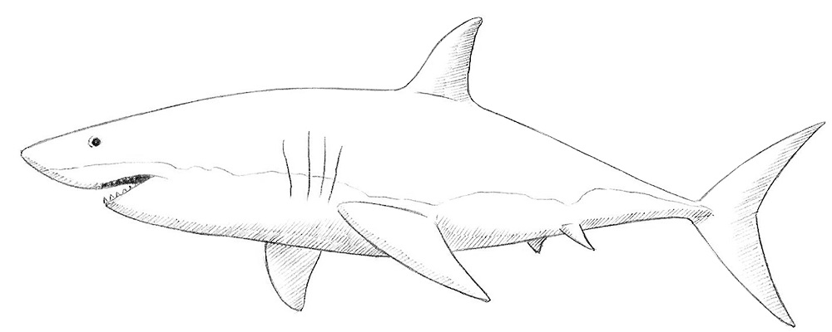
My favourite sea animal
white
nice
funny

Slide 21



5 ASSESSMENT

Slide 22
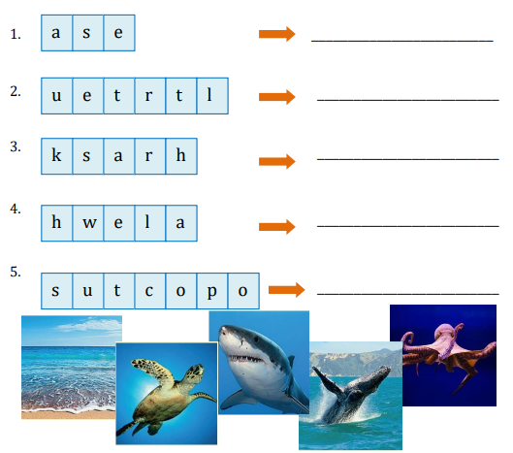
Unscramble the words
sea
turtle
shark
whale
octopus
Notes:
THIẾT KẾ HOẠT ĐỘNG TƯƠNG TÁC CHO 5 CÂU

Slide 23


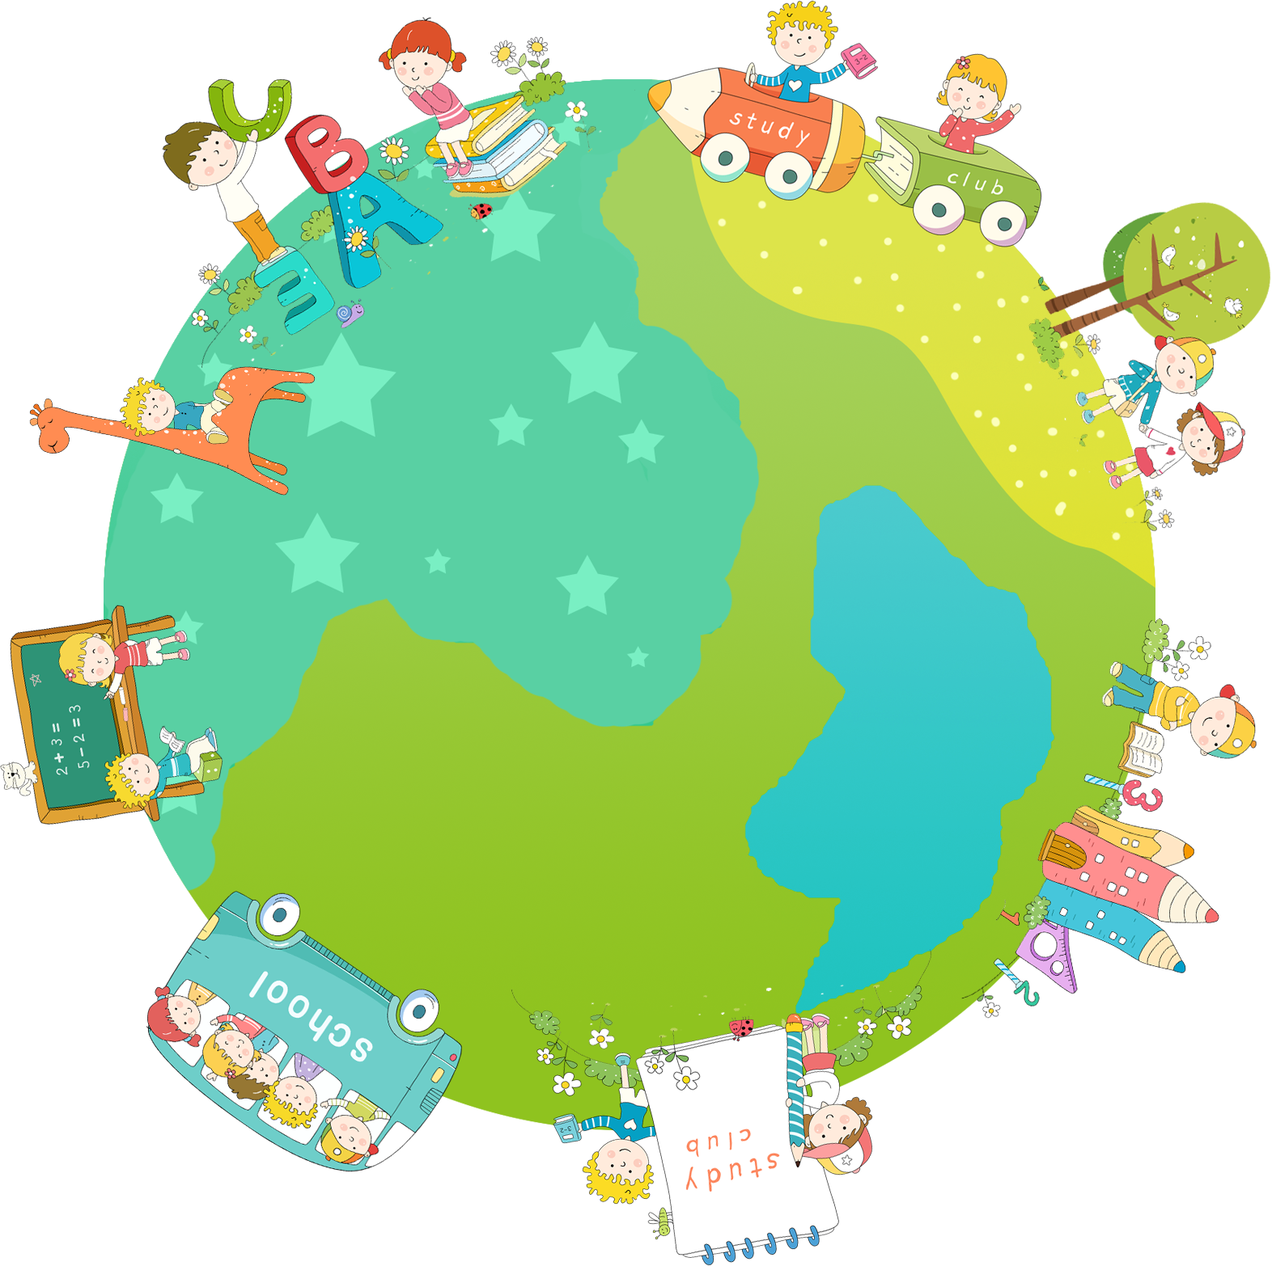
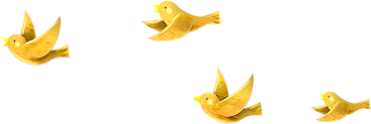
Good bye.
See you again!

